Slide 1
モニタリングセンサー
USENオリジナル商品
USEN Monitoring sensor system

Slide 2
目次
モニタリングセンサーとは？
概要①
2-2概要②
3.差別化
4.施工イメージ
5.実施結果
6.導入後のインタビュー
7-1.その他運用事例（書籍販売）
7-2.その他運用事例（ドラッグストア
8.導入コスト

Slide 3
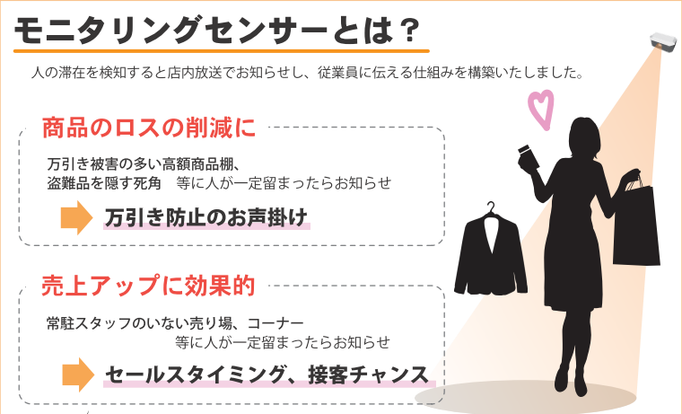
1.モニタリングセンサーとは？

Slide 4
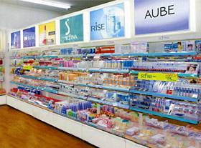
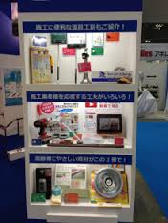
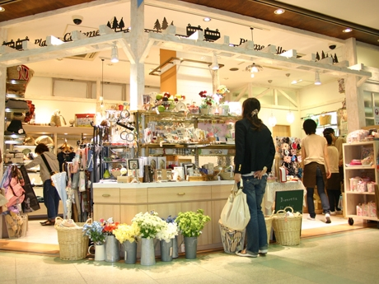
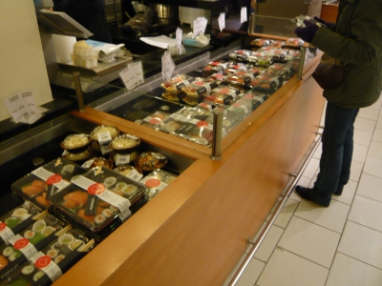
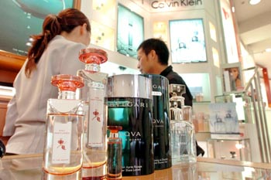
2.概要
当社独自のセンサーシステムで、
「人の滞在を検知 」 → 「 音声でお知らせ」
（A）商品ロスの削減につなげる
万引き被害の多い高額商品棚、盗難品を
隠す死角に人が一定留まったらお知らせ
→万引き抑止、お声掛け
掛け/顔確認
（B）売上アップにつなげる
常駐スタッフのいない売り場、コーナーに
人が一定留まったらお知らせ
→セールスタイミング、接客チャンス

Slide 5
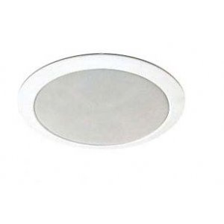
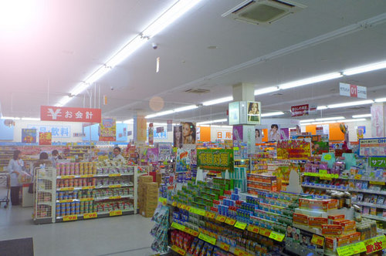
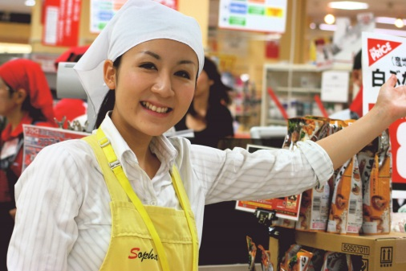
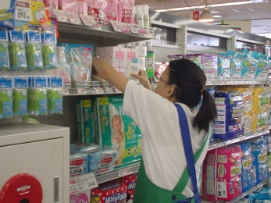
2-2概要
「耳」を起点とした、運用しやすいシステム。
「耳」から「目」へ、そして「行動」へ。
鳴る（気づく）
場所を特定
（見える）
行動
（お声掛け）
既設の店内スピーカー
が利用できます
発砲センサーの
LEDが点灯（赤）
適切なタイミングで接客が可能です
（お客様には気づかれにくい仕掛け）
♪
♪
♪
♪
市販のチャイム付き人感センサーを使った場合、
①誰でも通過するだけで鳴ってしまい、業務には使えない。
②お客様が商品をご覧頂いている間ずっと鳴り続けてしまい、クレームになっては困る。
③センサーの場所では聞こえても、肝心なスタッフ（従業員）には聞こえにくい

Slide 6

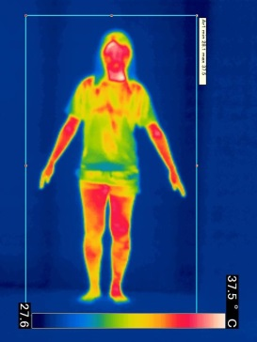
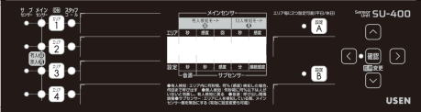
3.施工イメージ
微動反応（温度変化）を専用ユニットへ送信、
設定値以上の場合に限り、音声を再生します
天井
①反応信号（リアルタイム）
±４℃以上の温度の動きに反応＝信号
（例）床面28℃ 体温（手・耳など）35℃
専用センサー
（基本２つ）
※温度を見るのではなく、
温度の「動き」を見張る
専用ユニット （再生判定）
温度変化＝検知/反応
検知エリア
②人の滞在を測定→発砲判定
（●秒間で●％以上反応→再生する）
（参考）通過するだけでは、鳴らさない仕組み

Slide 7
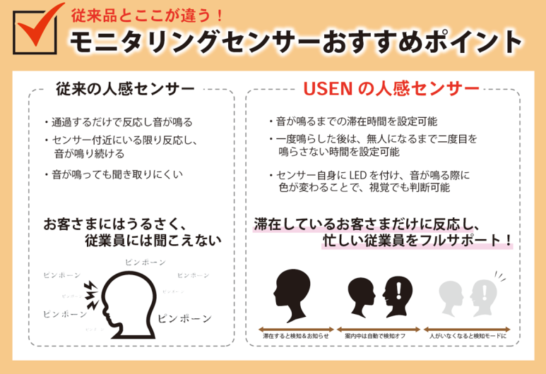
4.差別化

Slide 8
5.実施結果
同業種の２店舗で運用開始後、商品ロスの金額は、両店舗とも大幅に減少
（円）
184,143円
65,540円

Slide 9


6.導入後のインタビュー（店長・BAビューティアドバイザー）
 | コメント
印象 | 「鳴ると気になる」という体験はこれまで無かった。スタッフの意識が変わった。
 | 休憩中のバックヤードにいても、鳴るとカメラのモニターや売り場を気にする事ができるというのは、これまで無かった。
 | 音で伝わるので、どこにいても聞こえるのは良い。
 | 月に10日ほどB.Aの夜勤が居ない時でも、不在の時間になるとみんなで声を掛け合って、意識して行動する事ができている。
 | 鳴り過ぎる時が一時あったが、現在は修正され業務に支障は無く、これまでにお客様からも「音」に関するクレームは無かった。
効果 | センサー設置後、大量万引きは1度も発生していない。
 | 少量万引きについても、棚卸結果では減っている。
店長様
 | コメント
印象 | 背中を向けて作業をしていても、鳴るとすぐに目線で追う事ができるので、人気を感じるとすぐに移動して確認しています。
 | 長い時は30分近く倉庫作業で離れる場合がありますが、倉庫にいても聞こえるので、すぐに戻る事ができるので助かっています。
効果 | 万引き犯より、お客様に反応する事の方が多いので、鳴ると接客チャンスと捉え、お声がけするようにしている。（販売につながった経験もある）
 | お声掛けできる回数は、設置前の2割～3割増しで増えている印象がある。
ＢＡ様

Slide 10
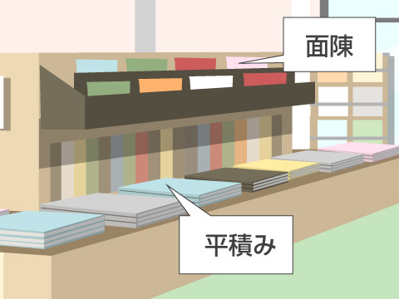
7.その他運用事例（書籍販売）
≪例≫
当店がオススメする話題の書籍・雑誌・コミックが入荷しました。是非チェックしてください。
♪
♪
♪
陳列面
※PRX-5000/EZ-MESSE/SCｰ200を使用することで、コメントを作成し対象エリアに侵入したことをアナウンスさせることもできます。

Slide 11
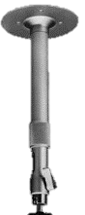
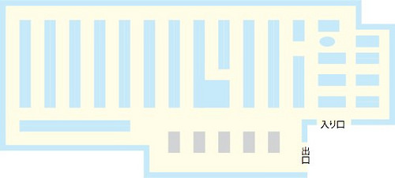
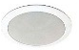

7-2.その他運用事例（ドラッグストア）
レジに並ぶ●●人目からセンサー検知エリアを設け、店舗全体で音を鳴らすことで、レジ応援を自動放送させお待ちのお客様に対応。
天井高がある場合、検知エリアが広くなるため、天吊り金具（オプション別途有償）を利用し検知エリアを狭くすることができます。
天吊り金具
（オプション別途有償）
♪
♪
♪
♪
♪
♪
♪
♪
♪
♪
検知エリア
♪
♪
♪
♪
♪
♪
2番レジ
1番レジ

Slide 12
8.導入コスト（税抜）
初期費用 | 初期費用（センターユニット貸与） | ￥45,000
 | モニタリングセンサー（販売）１ペア | \20,000
 | 工事費（サンプル） 日中7,500円×2人×2時間×3日 | \90,000
※時間外作業については、別途料金設定がありますので、お問い合わせください。
ランニング | 月額利用料（1ユニット当たり） | ￥2,500

